Slide 1
VII Plenário da CEREM-SP
24/07/2024
Paulo Fernando Constancio de Souza
Luciana Digeri
Leandro Dias
Lídia Alice Gomes
Renato Carrera

Slide 2
OITIVAS - Neurocirurgia
23000.020817/2024-85 Conjunto Hospitalar de Sorocaba NEUROCIRURGIA
23000.013878/2024-96 Hospital Heliopolis – Programa de Neurocirurgia
Preceptoria reduzida para acompanhar os residentes; 4. Falta de comprometimento com o ensino acadêmico dos residentes; e 7. Carência de equipamentos necessários para a realização de procedimentos cirúrgicos").

Slide 3
OITIVAS
23000.014815/2024-57 – Hospital Geral de Itapevi – Programa de GO – Cobrar documentação e contraditório
23000.012928/2024-18 Faculdade de Medicina de Sao Jose do Rio Preto – Programa Otorrino
23000.020386/2024-57 – Faculdade de Medicina de São Jose do Rio Preto – FAMESP CARDIOLOGIA

Slide 4
OITIVAS
23000.022068/2024-21 HC Ribeirao Preto – Cirurgia Geral visita com oitiva dos MR
23000.024814/2024-11 Hospital Guilherme Alvaro programa Cirurgia Geral – Supervisão Exigência 30 dias
23000.024716/2024-83 Santa Casa de Fernandopolis – Prm Clinica Médica/Ortopedia/Cirurgia/pediatria GO
23000.021593/2024-29

Slide 5
Denuncias ANESTESIOLOGIA
23000.021484/2024-10 Hospital Geral de Itapecerica da Serra Conselho Regional de Medicina do Estado de São Paulo, Oficio nº 68/2024 - PJA, no qual noticia que o Ministério Público do Estado de São Paulopor meio do Inquérito Civil nº 393/2022 está apurando a ocorrência de supostas irregularidades no Hospital Geral de ltapecerica da Serra.("1. falta de anestesistas e 2. atuação de MR especialistas em anestesia sem supervisão no ano de 2022"). A Instituição não enviou o Contraditório.
23000.025681/2024-08 Hospital Geral de Itapevi – PRM Anestesiologia

Slide 6
Retirada de Diligência
23000.019925/2023-24 Santa Casa de Misiericordia e BP Programa Ortopedia Nova avaliação SBOT e CEREM
23000.000813/2024-81 Fundação Pio XII Barretos – Permanencia em DILIGENCIA 90 dias para implantanao de ambulatorio avaliacao pre anestesica
Solicitação de Redução de VAGAS
23000.001034/2023-11 Hospital Municipal de Campo Limpo reducao de 8 para 6 vagas Programa de Clinica Medica
23000.026492/2024-44 Maternidade Cachoeirinha redução de 20 para 16 vagas programam de GO

Slide 7
Transferências
N | PROCESSO | Procedência/ Interessado | ASSUNTO | DESCRIÇÃO | OBJETO | UF | RECOMENDAÇÃO DA CT | PARECER DO PLENÁRIO
1 | 23000.012041/ 2024-20 | MONIQUELL Y BARBOSA DA SILVA | Transferência de Médico Residente | Transferência da MR MONIQUELLY BARBOSA DA SILVA (R2) do PRM em CIRURGIA PEDIÁTRICA da FACULDADE DE MEDICINA DE SÃO JOSÉ DO RIO PRETO/SP (CNPJ nº 00.326.036/0001-60) para o PRM de mesma especialidade do HOSPITAL INFANTIL PEQUENO PRINCIPE HOSPITAL DE CRIANÇAS CÉSAR PERNETTA/PR (CNPJ Nº 76.591.569/0001-30) a responsabilidade da Bolsa é do Ministério da Saúde que confirma a disponibilidade orçamentária. | Analisar documentos enviados e emitir parecer | SP | A Câmara Técnica recomenda a transferência da Médica Residente MONIQUELLY BARBOSA DACPF 02970480158, CRM 206309-SP, R2 do Programa de Residência Médica em Cirurgia Pediátrica da FACULDADE DE MEDICINA DE SÃO JOSE DO RIO PRETO- SP para o mesmo programa no HOSPITAL PEQUENO PRÍNCIPE (ASSOCIAÇÃO HOSPITALAR DE PROTEÇÃO À INFÂNCIA DR RAUL CARNEIRO) – PR.
N | PROCESSO | Procedência/ Interessado | ASSUNTO | DESCRIÇÃO | OBJETO | UF | RECOMENDAÇÃO DA CT | PARECER DO PLENÁRIO
5 | 23000.014766/2 024-52 | TALINNY ZUBISARRA NNYA TEOCLAUD YLYANNY TEOTÓNIO DE FARIAS | Transferência de Médico Residente | Transferência da MR TALINNY ZUBISARRANNYA TEOCLAUDYLYANNY TEOTÓNIO DE FARIAS (R2) do PRM em GINECOLOGIA E OBSTETRÍCIA da UNIVERSIDADE D MOGI DAS CRUZES/SP (CNPJ nº 52.562.758/0001-17) para o PRM de mesma especialidade do HOSPITAL DAS CLÍNICAS DA UFPE/PE (CNPJ nº 24.134.488/0002-99) a responsabilidade da Bolsa é do Ministério da educação que confirma a disponibilidade orçamentária | Analisar documentos enviados e emitir parecer | SP | A Câmara Técnica recomenda a transferência da MR TALINNY ZUBISARRANNYA TEOCLAUDYLYANN Y TEOTÓNIO DE FARIAS, CPF 701.675.744-77, R2 do PRM de GINECOLOGIA E OBSTETRÍCIA da UNIVERSIDADE D MOGI DAS CRUZES/SP-SP, para o mesmo programa no
N | PROCESSO | Procedência/ Interessado | ASSUNTO | DESCRIÇÃO | OBJETO | UF | RECOMENDAÇÃO DA CT | PARECER DO PLENÁRIO
 |  |  |  |  |  |  | HOSPITAL DAS CLÍNICAS DA UFPE/PE.
8 | 23000.015036/2 024-79 | LAINARA MAGALHAE S AGUIAR | Transferência de Médico Residente | Transferência da MR LAINARA MAGALHAES AGUIAR (R2) do PRM em CLÍNICA MÉDICA da MAUA PREFEITURA/SP (CNPJ nº 46.522.959/0001-98) para o PRM de mesma especialidade do HOSPITAL SEPACO/SP (CNPJ nº 60.961.422/0001-55) a responsabilidade da Bolsa é da instituição de destino que confirma a disponibilidade orçamentária | Analisar documentos enviados e emitir parecer | SP | A Câmara Técnica recomenda a transferência da MR LAINARA MAGALHAES AGUIAR, R2 do PRM em CLÍNICA MÉDICA da MAUA PREFEITURA/SP para o PRM de mesma especialidade do HOSPITAL SEPACO/SP.
9 | 23000.015046/2 024-12 | FILIPE JACKSON ALVES LIMA SANTOS | Transferência de Médico Residente | Transferência do MR FILIPE JACKSON ALVES LIMA SANTOS (R2) do PRM em ANESTESIOLOGIA da IRMANDADE DA SANTA CASA DE MISERICORDIA DE S J R PRETO/SP (CNPJ nº 59.981.712/0001- 81) para o PRM de mesma especialidade do HOSPITAL GERAL ROBERTO SANTOS SESAB/BA (CNPJ 13.937.131/0053-72) a responsabilidade do Ministério da Saúde que confirma a disponibilidade Orçamentária. | Analisar documentos enviados e emitir parecer | SP | A Câmara Técnica é favorável a transferência do MR FILIPE JACKSON ALVES LIMA SANTOS (R2) do PRM em ANESTESIOLOGIA da IRMANDADE DA SANTA CASA DE MISERICORDIA DE S J R PRETO/SP (CNPJ nº 59.981.712/0001-81) para o PRM de mesma especialidade do HOSPITAL GERAL ROBERTO SANTOS SESAB/BA (CNPJ
N | PROCESSO | Procedência/ Interessado | ASSUNTO | DESCRIÇÃO | OBJETO | UF | RECOMENDAÇÃO DA CT | PARECER DO PLENÁRIO
 |  |  |  |  |  |  | 13.937.131/0053-72) a responsabilidade do Ministério da Saúde que confirma a disponibilidade Orçamentária.
10 | 23000.015075/2 024-76 | THIAGO HENRIQUE TONHA RODRIGUES | Transferência de Médico Residente | Transferência do MR THIAGO HENRIQUE TONHA RODRIGUES (R2) do PRM em ANESTESIOLOGIA do CENTRO UNIVERSITÁRIO PADRE ALBINO - UNIFIPA/SP (CNPJ nº 47.074.851/0014-67) para o PRM de mesma especialidade do HOSPITAL GERAL ROBERTO SANTOS SESAB/BA (CNPJ Nº 13.937.131/0053-72) a responsabilidade do Ministério da Saúde que confirma a disponibilidade Orçamentária. | Analisar documentos enviados e emitir parecer | SP | A Câmara Técnica recomenda a transferência do MR THIAGO HENRIQUE TONHÁ RODRIGUES (R2) do PRM em ANESTESIOLOGIA DA CENTRO UNIVERSITÁRIO PADRE ALBINO UNIFIPA – SP. para o PRM de mesma especialidade HOSPITAL GERAL ROBERTO SANTOS - BA. A responsabilidade da Bolsa é do Ministério da Saúde que confirma a disponibilidade orçamentária. AS CEREMS, assim como a Instituição de Origem e destino são favoráveis a transferência.
12 | 23000.015042/2 024-26 | JOÃO PAULO SANT ANA SANTOS DE SOUZA | Transferência de Médico Residente | Transferência do MR JOÃO PAULO SANT ANA SANTOS DE SOUZA (R3) do PRM em NEUROCIRURGIA da FACULDADE DE MEDICINA DAUSP/SP (CNPJ nº 63.025.530/0018-52) para o PRM de mesma especialidade do HOSPITAL DAS CLÍNICAS DA FACULDADE DE MEDICINA DE RIBEIRÃO PRETO USP/SP (CNPJ nº 56.023.443/0001-52) a responsabilidade da Bolsa é da Secretaria Estadual de Saúde de São Paulo que confirma a disponibilidade Orçamentária. | Analisar documentos enviados e emitir parecer | SP | A Câmara Técnica recomenda a transferência do MR JOÃO PAULO SANT ANA SANTOS DE SOUZA, CPF 400.967.138-60, R3 do PRM em NEUROCIRURGIA da FACULDADE DE MEDICINA DA USP/SP para o PRM de mesma especialidade do HOSPITAL DAS CLÍNICAS DA
N | PROCESSO | Procedência/ Interessado | ASSUNTO | DESCRIÇÃO | OBJETO | UF | RECOMENDAÇÃO DA CT | PARECER DO PLENÁRIO
 |  |  |  |  |  |  | FACULDADE DE MEDICINA DE RIBEIRÃO PRETO USP/SP.
13 | 23000.015196/2 024-18 | JOSÉ ANTONIO CHAVES DE AGUIAR FILHO | Transferência de Médico Residente | Transferência do MR JOSÉ ANTONIO CHAVES DE AGUIAR FILHO (R2) do PRM em RADIOLOGIA E DIAGNÓSTICO POR IMAGEM do CENTRO UNIVERSITÁRIO PADRE ALBINO - UNIFIPA/SP (CNPJ nº 47.074.851/0014-67) para o PRM de mesma especialidade da FUNDAÇÃO PIO XII HOSPITAL DE CANCER DE BARRETOS/SP (CNPJ Nº 49.150.352/0001-12) a responsabilidade da Bolsa é do Ministério da Saúde que confirma a disponibilidade orçamentária. | Analisar documentos enviados e emitir parecer | SP | A Câmara Técnica recomenda autorização a transferência do MR JOSÉ ANTONIO CHAVES DE AGUIAR FILHO (R2) do PRM em RADIOLOGIA E DIAGNÓSTICO POR IMAGEM do CENTRO UNIVERSITÁRIO PADRE ALBINO - UNIFIPA/SP (CNPJ nº 47.074.851/0014-67) para o PRM de mesma especialidade da FUNDAÇÃO PIO XII HOSPITAL DE CÂNCER DE BARRETOS/SP.
23 | 23000.018391/2 024-08 | LEONARDO TELES ROCHA | Transferência de Médico Residente | Transferência do MR LEONARDO TELES ROCHA (R2) do PRM em CIRURGIA GERAL da FACULDA DE MEDICINA DE MARÍLIA - FAMEMA-SP (CNPJ nº 66.495.110/0001-80) para o PRM de mesma especialidade do HOSPITAL DO SERVIDOR PÚBLICO ESTADUAL FRANCISCO MORATO OLIVEIRA SP (CNPJ Nº 60.747.318/0001-62) a | Analisar documentos enviados e emitir parecer | SP | A Câmara Técnica recomenda autorização a transferência do MR LEONARDO TELES ROCHA (R2) do PRM em CIRURGIA GERAL da FACULDADE MEDICINA DE MARÍLIA - FAMEMA- SP para o PRM de mesma especialidade do
N | PROCESSO | Procedência/ Interessado | ASSUNTO | DESCRIÇÃO | OBJETO | UF | RECOMENDAÇÃO DA CT | PARECER DO PLENÁRIO
 |  |  |  | responsabilidade da Bolsa é do Ministério da Saúde que confirma a disponibilidade orçamentária. |  |  | HOSPITAL DO SERVIDOR PÚBLICO ESTADUAL FRANCISCO MORATO OLIVEIRA/SP.
25 | 23000.019439/2 024-97 | HAYSAM YOUSSEF MAGALHAES | Transferência de Médico Residente | Transferência da MR HAYSAM YOUSSEF MAGALHAES (R2) do PRM em NEUROCIRURGIA da FACULDADE DE MEDICINA DE MARÍLIA - FAMEMA/SP (CNPJ nº 66.495.110/0001-80) para o PRM de mesma especialidade do HOSPITAL UNIVERSITÁRIO CAJURU/PR (CNPJ Nº 76.659.820/0002-32) a responsabilidade da Bolsa é da instituição de destino que confirma a disponibilidade orçamentária. | Analisar documentos enviados e emitir parecer | SP | A Câmara Técnica defere o pedido de Transferência do MR Haysam Youssef Magalhães (R2) do PRM em Neurocirurgia da FACULDADE DE MEDICNA DE MARÍLIA (FANEMA), SP para o PRM de mesma especialidade HOSPITAL UNIVERSITÁRIO CAJURÚ - PA. A responsabilidade da
N | PROCESSO | Procedência/ Interessado | ASSUNTO | DESCRIÇÃO | OBJETO | UF | RECOMENDAÇÃO DA CT | PARECER DO PLENÁRIO
 |  |  |  |  |  |  | Bolsa é do Ministério da Saúde que confirma a disponibilidade orçamentária. CEREM SP e PR, assim como a Instituição de Origem e destino são favoráveis a transferência.
26 | 23000.019107/2 024-11 | FELIPE SALES GUIMARAES | Transferência de Médico Residente | Transferência do MR FELIPE SALES GUIMARAES (R2) do PRM em CLÍNICA MÉDICA do HOSPITAL GERAL DE ITAPECERICA DA SERRA (CNPJ nº 46.374.500/0133-34) para o PRM de mesma especialidade do HOSPITAL GUILHERME ALVARO - SANTOS - SP (CNPJ Nº 46.374.500/0016-70) a responsabilidade da Bolsa é do Ministério da Saúde que confirma a disponibilidade orçamentária. | Analisar documentos enviados e emitir parecer | SP | A Câmara Técnica é favorável a transferência do MR FELIPE SALES GUIMARAES (R2) do PRM em CLÍNICA MÉDICA do HOSPITAL GERAL DE ITAPECERICA DA SERRA (CNPJ nº 46.374.500/0133-34) para o PRM de mesma especialidade do HOSPITAL GUILHERME ALVARO - SANTOS - SP (CNPJ Nº 46.374.500/0016-70) a responsabilidade da Bolsa é do Ministério da Saúde que confirma a disponibilidade orçamentária.
28 | 23000.019398/2 024-39 | MARIA LUIZA DE FREITAS FELICIANO MOREIRA | Transferência de Médico Residente | Transferência da MR MARIA LUIZA DE FREITAS FELICIANO MOREIRA (R2) do PRM em PEDIARIA do HOSPITAL DAS CLÍNICAS DE MEDICINA DE RIBEIRÃO PRETO/SP (CNPJ nº 56.023.443/0001-52) para o PRM de mesma especialidade do CENTRO UNIVERSITÁRIO PADRE ALBINO - UNIFIPA (CNPJ Nº 47.074.851/0014-67) a responsabilidade da Bolsa é do Ministério da Saúde que confirma a disponibilidade orçamentária. | Analisar documentos enviados e emitir parecer | SP | A Câmara Técnica é favorável a transferência da MR MARIA LUIZA DE FREITAS FELICIANO MOREIRA (R2) do PRM em PEDIARIA do HOSPITAL DAS CLÍNICAS DE MEDICINA DE RIBEIRÃO PRETO/SP (CNPJ nº 56.023.443/0001-52) para o PRM de mesma especialidade do CENTRO UNIVERSITÁRIO PADRE ALBINO - UNIFIPA (CNPJ Nº47.074.851/0014-67) a responsabilidade da Bolsa é do Ministério da Saúde que confirma a
N | PROCESSO | Procedência/ Interessado | ASSUNTO | DESCRIÇÃO | OBJETO | UF | RECOMENDAÇÃO DA CT | PARECER DO PLENÁRIO
 |  |  |  |  |  |  | disponibilidade orçamentária.
31 | 23000.015279/2 024-15 | EURADIR VITORIO ANGELI JUNIOR | Transferência de Médico Residente | Transferência do MR EURADIR VITORIO ANGELI JUNIOR (R3) do PRM em OFTALMOLOGIA da FACULDADE DE MEDICINA DA USP/SP (CNPJ nº 63.025.530/0018-52) para o PRM de mesma especialidade da FUNDACAO LEONOR DE BARROS CAMARGO/SP (CNPJ nº 60.499.365/0002-15) a responsabilidade da Bolsa é do Ministério da Saúde que confirma a disponibilidade orçamentária. | Analisar documentos enviados e emitir parecer | SP | A CT recomenda a transferência do MR EURADIR VITORIO ANGELI JUNIOR (R3) do PRM em OFTALMOLOGIA da FACULDADE DE MEDICINA DA USP/SP (CNPJ nº 63.025.530/0018-52) para o PRM de mesma especialidade da FUNDAÇÃO LEONOR DE BARROS CAMARGO/SP (CNPJ nº 60.499.365/0002-15) a responsabilidade da Bolsa é do Ministério da Saúde que confirma a disponibilidade orçamentária.
44 | 23000.025261/2 021-71 | PREFEITURA DA ESTÂNCIA | Supervisão, Exigência | A Coordenação-Geral de Residências em Saúde recebe documentação referente às | Analisar documentos enviados e | SP | A Câmara Técnica recomenda RETIRAR o PRM de Medicina de
N | PROCESSO | Procedência/ Interessado | ASSUNTO | DESCRIÇÃO | OBJETO | UF | RECOMENDAÇÃO DA CT | PARECER DO PLENÁRIO
 |  | BALNEARIA DE PRAIA GRANDE |  | adequações determinadas no Parecer nº 298/2024/CNRM/CGRS/DDES /SESU/SESU, segundo o qual, o Plenário decidiu manter o PRM de Medicina de Família e Comunidade (MFC) do PREFEITURA DA ESTÂNCIA BALNEARIA DE PRAIA GRANDE/SP em supervisão modalidade Exigência. | emitir parecer |  | Família e Comunidade da Prefeitura da Estância Balneária de Praia Grande/SP de supervisão.

Slide 8
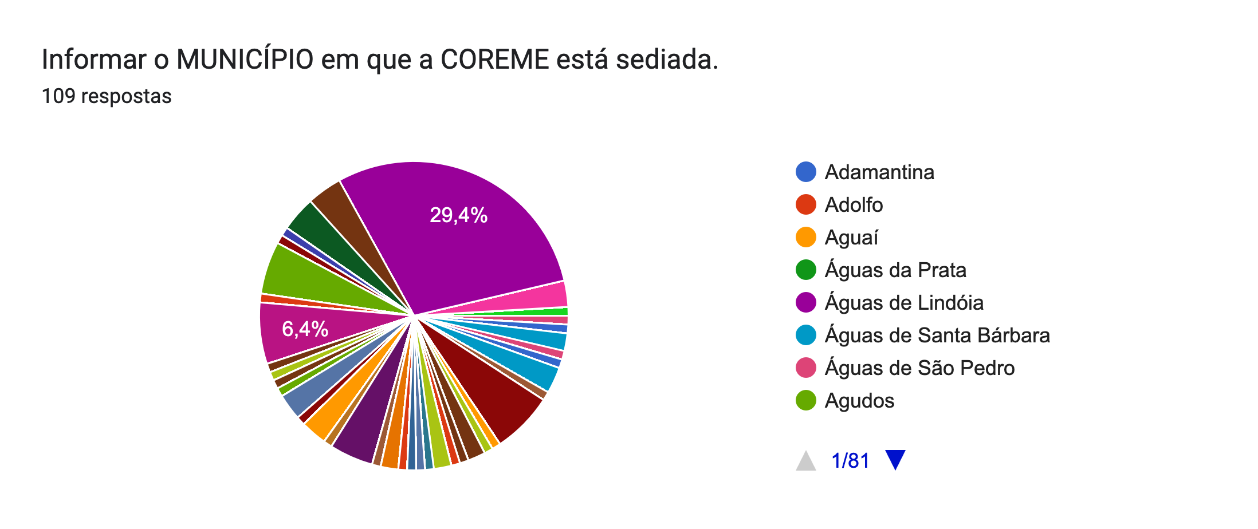

Slide 9
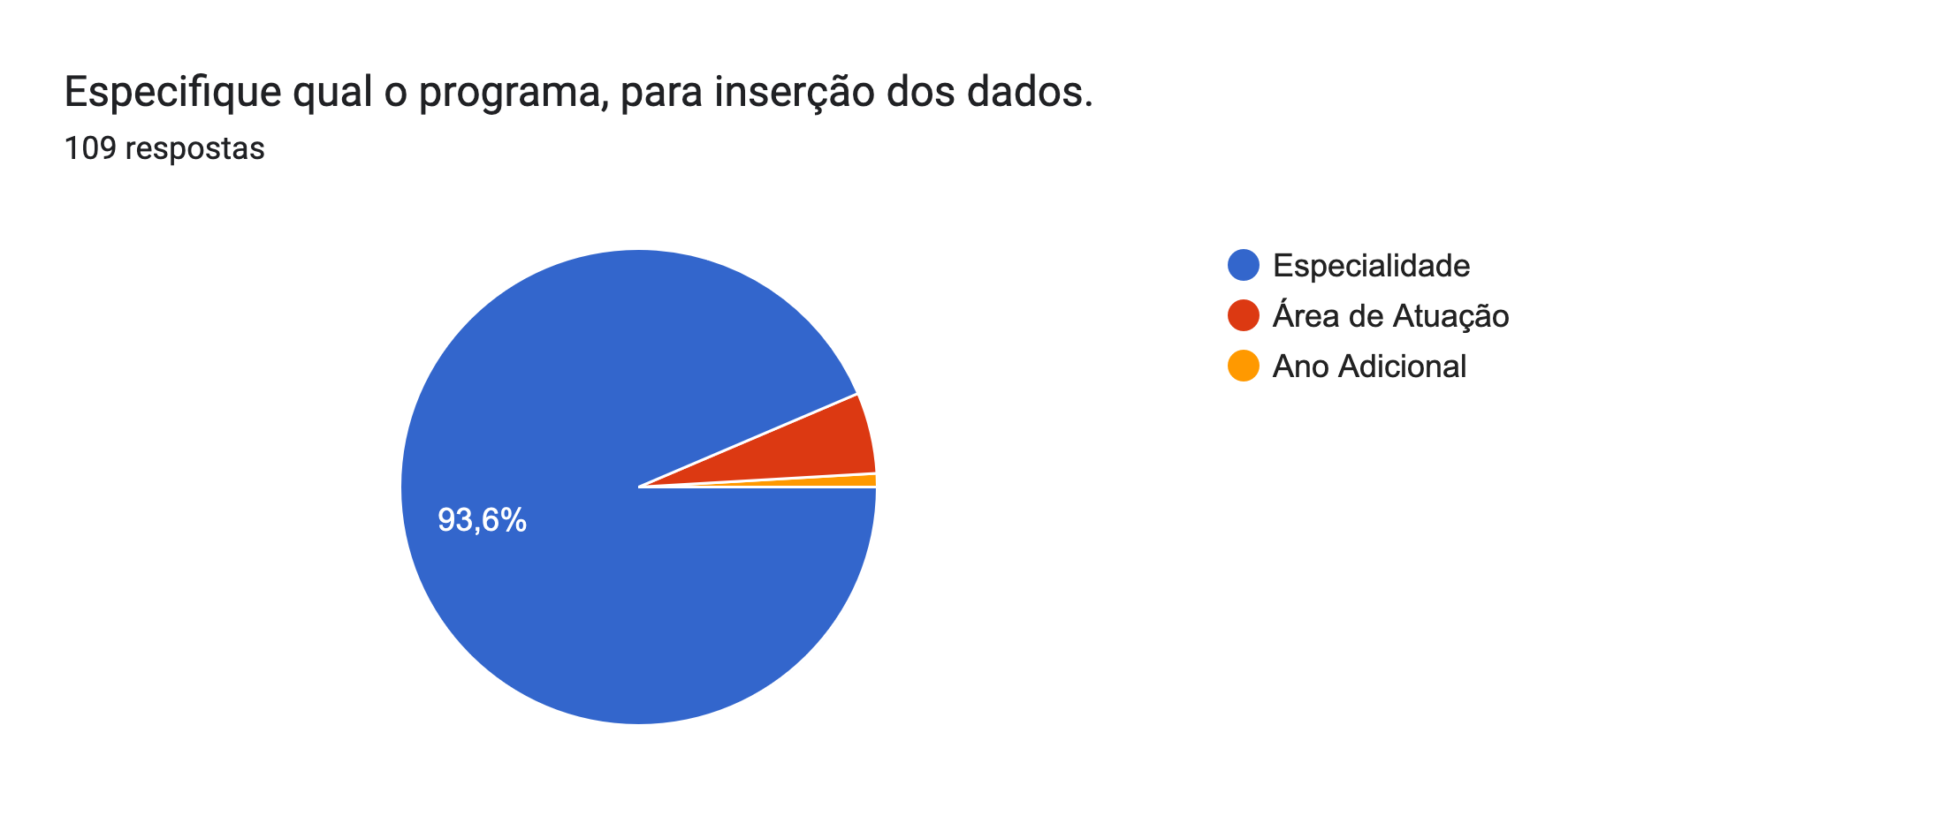
Visitas (recebidos até o dia 15/7/2024

Slide 10
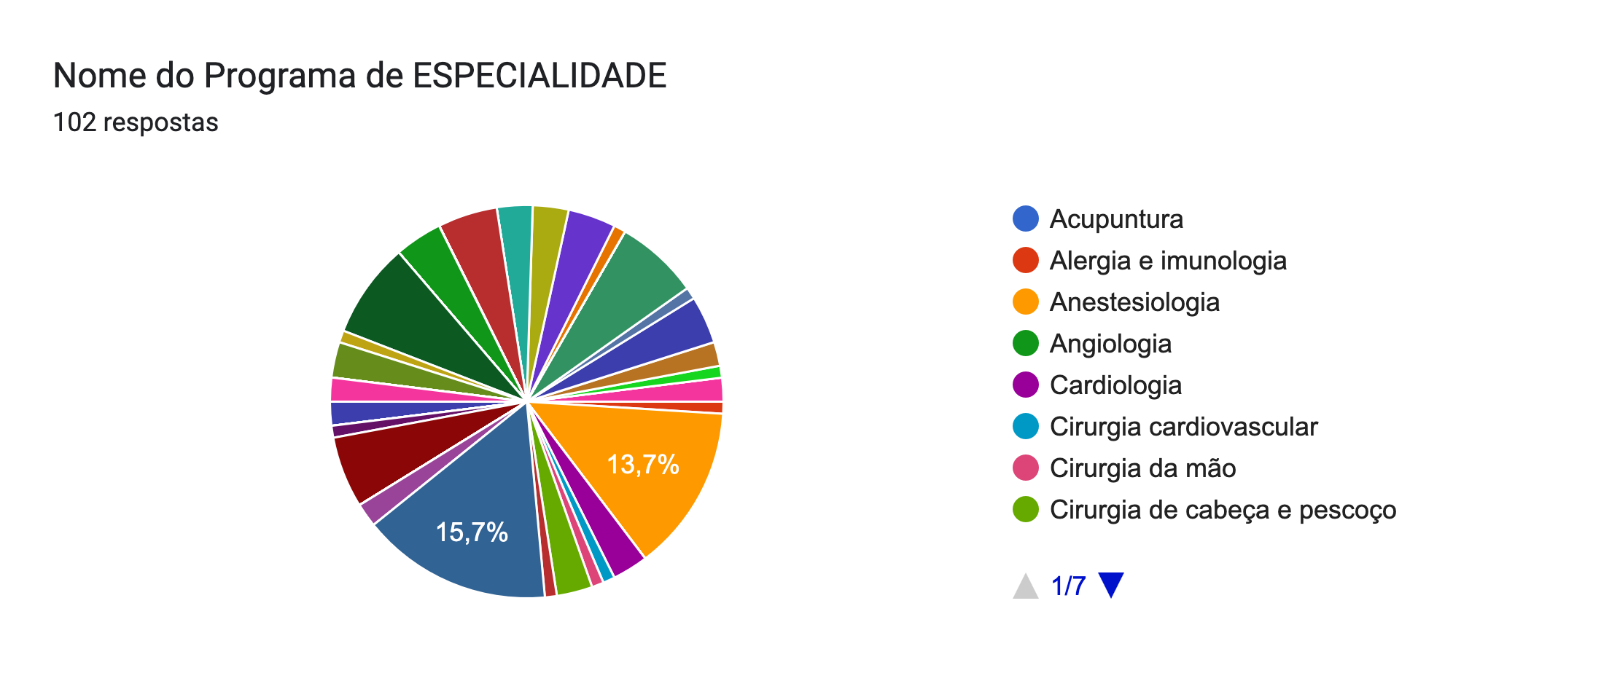

Slide 12
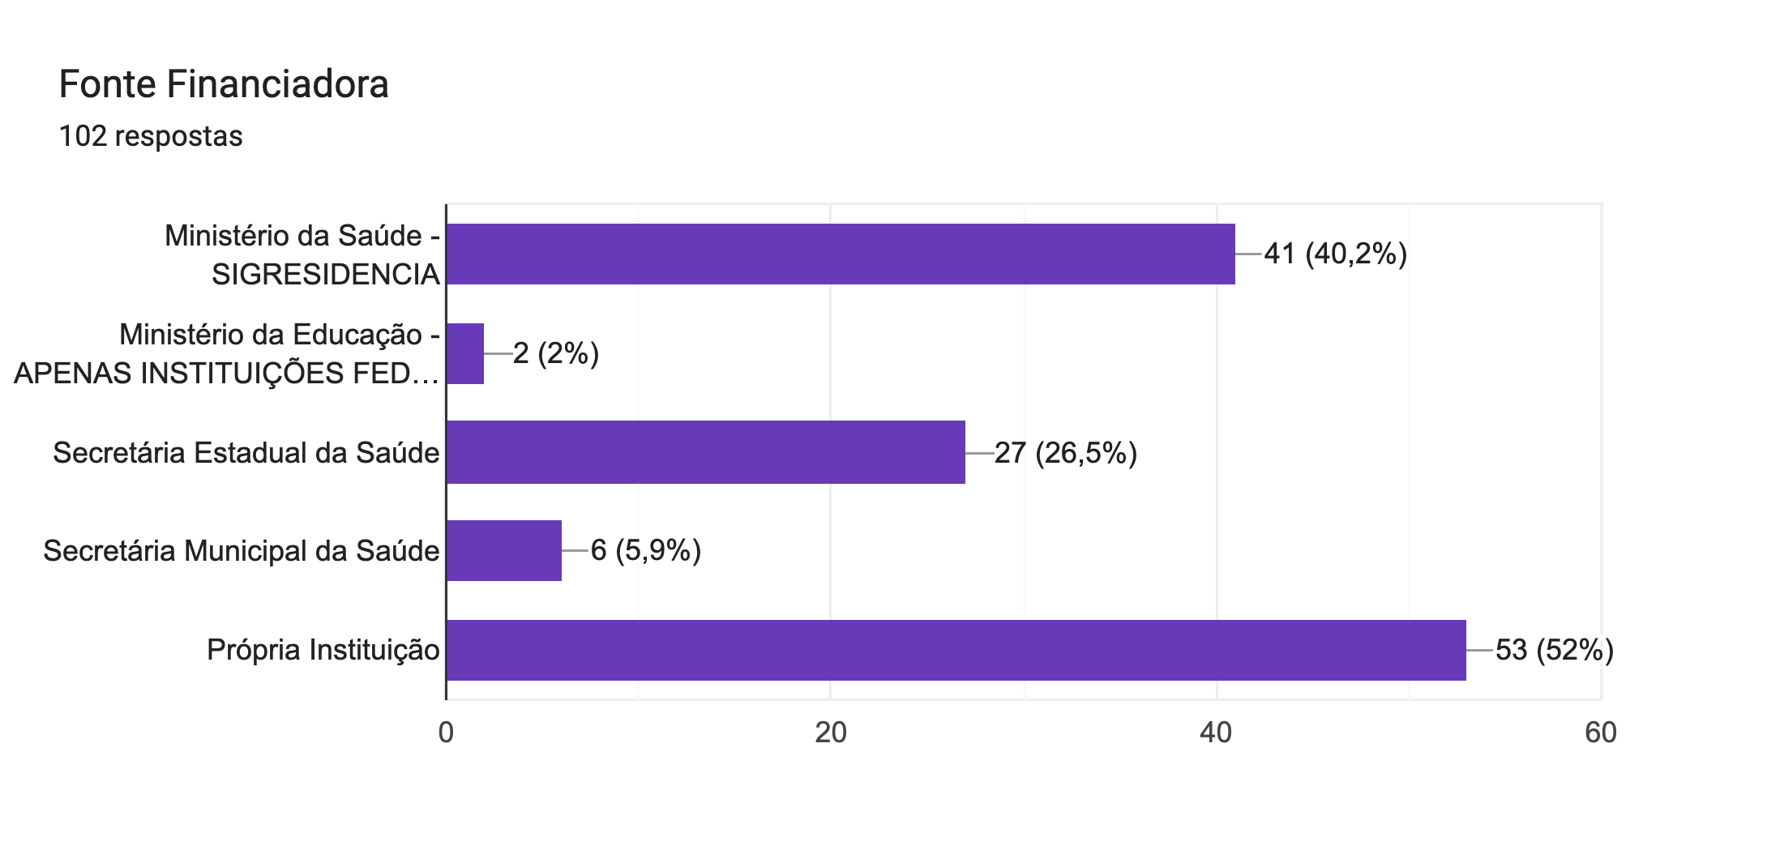

Slide 13
Seleção Pública 2025 – Consultem o JURIDICO
Lei dos mais Médicos 12.871/2013
Art. 22. As demais ações de aperfeiçoamento na área de Atenção Básica em saúde em regiões prioritárias para o SUS, voltadas especificamente para os médicos formados em instituições de educação superior brasileiras ou com diploma revalidado, serão desenvolvidas por meio de projetos e programas dos Ministérios da Saúde e da Educação.
  § 1º As ações de aperfeiçoamento de que trata o caput serão realizadas por meio de instrumentos de incentivo e mecanismos de integração ensino-serviço.
  § 2º O candidato que tiver participado das ações previstas no caput deste artigo e tiver cumprido integralmente aquelas ações, desde que realizado o programa em 1 (um) ano, receberá pontuação adicional de 10% (dez por cento) na nota de todas as fases ou da fase única do processo de seleção pública dos Programas de Residência Médica a que se refere o art. 2º da Lei no 6.932, de 1981.

Slide 14
Resolução 02/2015 – 27 de agosto de 2015
Art. 8ºSão considerados programas de aperfeiçoamento na área de Atenção Básica em saúde em regiões prioritárias para o SUS o Programa de Valorização da Atenção Básica (PROVAB) e os programas de residência em Medicina Geral de Família e Comunidade.
Parágrafo Único A implementação de quaisquer outras iniciativas que se configurem com o perfil acima citado deverão ser regulamentadas por portaria conjunta da Secretaria de Educação Superior, do Ministério da Educação, na condição de presidência da CNRM, e pela Secretaria de Gestão do Trabalho e Educação na Saúde, do Ministério da Saúde, com a finalidade de garantir a pontuação adicional nos processos seletivos para Residência Médica.

Slide 15
Resolução da CNRM
Resolução da CNRM 35/2018
  PROVAB aptos a requerer todos aqueles que tenham o nome publicado em lista no portal do MEC
  A pontuação deverá ser requerida em até 5 anos da conclusão do PROVAB – 2023.
Resolução da CNRM 17/2022
  Art. 45. A reserva de vagas a candidatos que concorrerem no âmbito das ações afirmativas deverá constar dos editais dos processos de seleção para ingresso nos Programas de Residência Médica.
    Parágrafo Único. Os editais de que trata o caput deverão especificar as regras sobre a reserva de vagas.

Slide 16
Seleção Pública COTAS – Consultar Jurídico da Instituição
Resolução 17 de 21/12/2022 – Disposições finais e transitórias
Art. 45. A reserva de vagas a candidatos que concorrerem no âmbito das ações afirmativas deverá constar dos editais dos processos de seleção para ingresso nos Programas de Residência Médica.
  Parágrafo Único. Os editais de que trata o caput deverão especificar as regras sobre a reserva de vagas.
Art. 46. Os critérios estabelecidos nesta Resolução deverão constar explicitamente do edital do processo de seleção de cada instituição.

Slide 17
Consultar JURIDICO da Instituição
PcD
Decreto nº 9.508/2018 dispõe que, em concursos federais, devem ser reservadas no mínimo 5% das vagas, ao passo que a Lei nº. 8.112/90 afirma que devem ser reservadas à essas pessoas até 20% das vagas oferecidas, sem o estabelecimento de uma porcentagem mínima, que ficou a cargo daquele Decreto.
  Mínimo 5 vagas, uma deverá ser ofertada 1 PCD
Atenção - candidatos que se enquadram nos requisitos para concorrer dentro das vagas reservadas também concorrem nas vagas destinadas à ampla concorrência, sendo enquadrado sempre no que for mais benéfico ao candidato.

Slide 18
Consultar JURIDICO da Instituição
Cotas Raciais – Lei 12.990/2014
  20% das vagas em concursos para a administração pública federal direta e indireta, para autarquias, agências reguladoras, fundações públicas, empresas públicas e sociedades de economia mista controladas pela União.
  Os candidatos podem disputar tanto as vagas reservadas, quanto as destinadas à ampla concorrência.
  Sempre que o número de vagas oferecidas no concurso público for igual ou superior a três, haverá a cota racial. No caso de 20% das vagas resultar em um número fracionado, será arredondado para cima sempre que a fração for igual ou maior que 0,5, e para baixo quando for menor que 0,5.

